Slide 1
Recette pour augmenter les adhésions Un trésorier impliqué, une animatrice en pastorale douée pour les power point une coordinatrice de territoire qui y croit
Territoire de Lille
4 fédérations
520 personnes
80 équipes

Slide 2
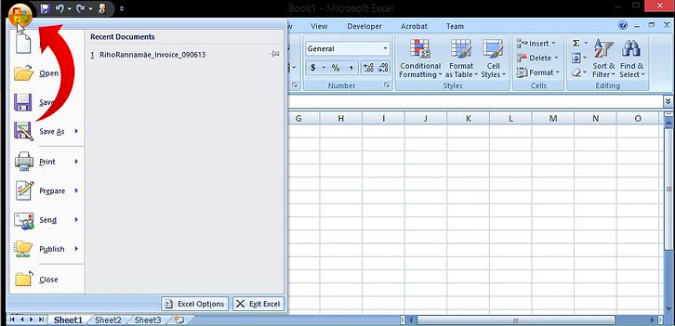

4
Année 2017 – 2018
Le national
nous remue
Année 2017 - 2018
46 % d’adhérents

Slide 3
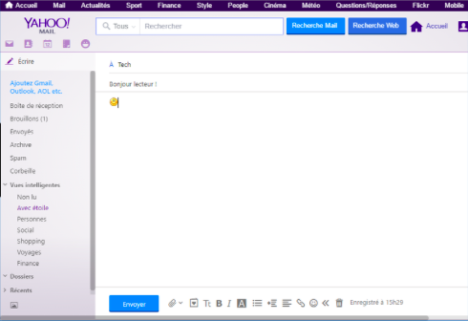

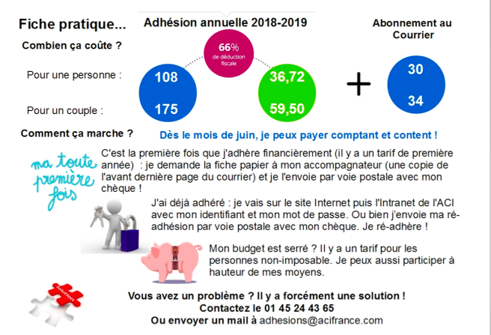
4
Juin 2018 :
Une première information
Mail envoyé à tous
Parlons sous, cotisations, adhésions
Juin 2018 :
Une
Première
information
Les cotisations aident le mouvement à vivre
et par ricochet nous permettent de vivre
notre vie d’équipe.
Bulletin d’adhésion

Slide 4

Juin 2018 :
Une première information

Slide 5
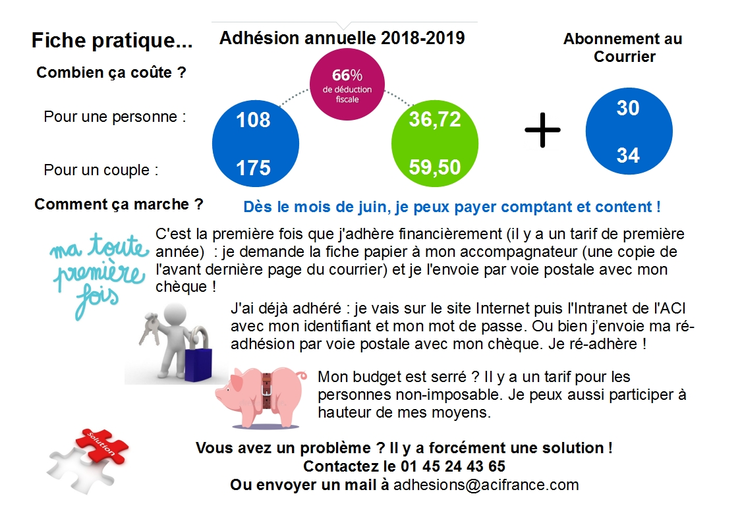
Une première information

Slide 6

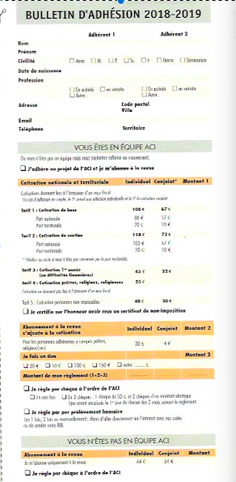

Une première information
Je peux donner
mon adhésion,
on l’enverra
pour moi
Sept 2018 :
Rencontres
de rentrée

Slide 7

4
Année 2017 – 2018
Aller à domicile pour aider
ceux qui ne savent pas
le faire par internet
Nov 2018
Ne lâchons
Rien !
56 % d’adhérents

Slide 8
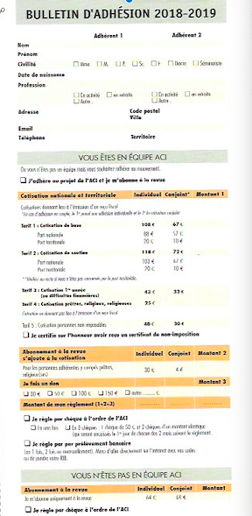
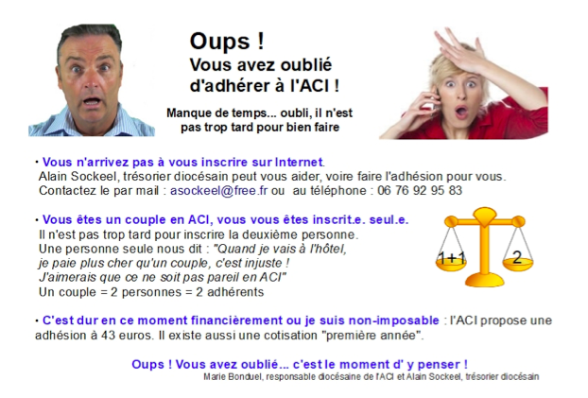
4
Juin 2018 :
Une première information
Mail envoyé à ceux
qui n’ont pas adhéré
Nov 2018 :
Un rappel
avec
humour
Un cadeau pour l’ACI ?
Si l’ACI est un cadeau dans notre vie,
pourquoi ne pas
lui dire en envoyant
notre adhésion ?

Slide 9
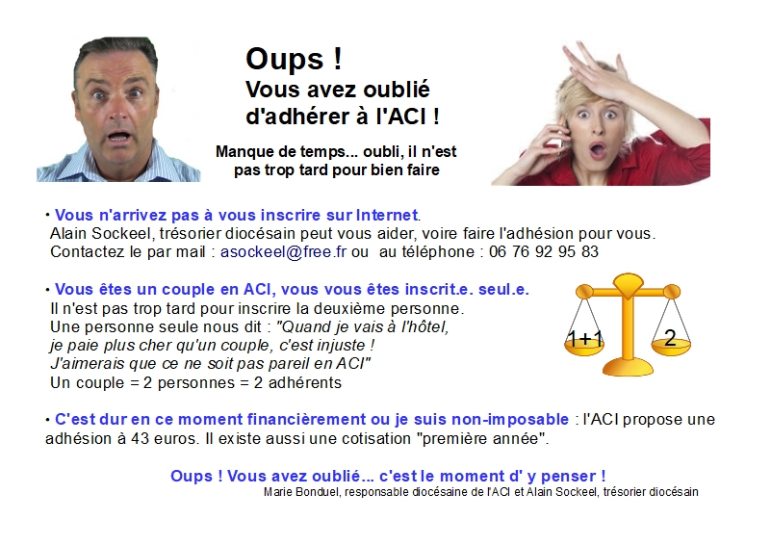
Nov 2018
Un rappel avec humour

Slide 10
4
Année 2017 – 2018
Déc 2018
Cela
marche !
Décembre 2018
66 % d’adhérents

Slide 11

4
Juin 2018 :
Une première information
Mail envoyé à ceux
qui ont adhéré
Déc 2018 :
Vœux
adressés
aux
adhérents
Merci !
Continuons à faire vivre ce mouvement
qui nous aide à vivre.
Et nous pourrons vivre en équipe longtemps
Osons parler adhésions en équipe.
Bonnes fêtes.

Slide 12

Déc 2018
Vœux
adressés
aux
adhérents

Slide 13
4
Année 2017 – 2018
Mars 2019
Cela
marche !
Mars 2019 68,25 % d’adhérents
Soit plus de 100 personnes de plus

Slide 14
Merci le national. Et merci à ceux qui ont travaillé avec moi. Un travail d‘équipe, cela rapporte !

